Slide 1
ΤΜΗΜΑ ΕΠΙΣΤΗΜΗΣ ΚΑΙ ΤΕΧΝΟΛΟΓΙΑΣ ΤΡΟΦΙΜΩΝ ΕΡΓΑΣΤΗΡΙΟ ΕΙΣΑΓΩΓΗ ΣΤΗΝ ΜΙΚΡΟΒΙΟΛΟΓΙΑ ΤΡΟΦΙΜΩΝ
ΒΙΟΧΗΜΙΚΟ ΠΡΟΦΙΛ ΜΙΚΡΟΟΡΓΑΝΙΣΜΩΝ
ΣΥΣΤΗΜΑ ΑΡΙ 20Ε

Slide 2
API 20E (Ταυτοποίηση στελεχών της ομάδας Enterobacteriaceae)
20 μικροσωλήνες που περιέχουν αφυδατωμένα υποστρώματα.

Slide 3
Εμβολιάζονται όλες οι κυψελίδες με πιπέττα Pasteur με προσοχή αποφεύγοντας τη δημιουργία φυσαλίδων

Slide 4
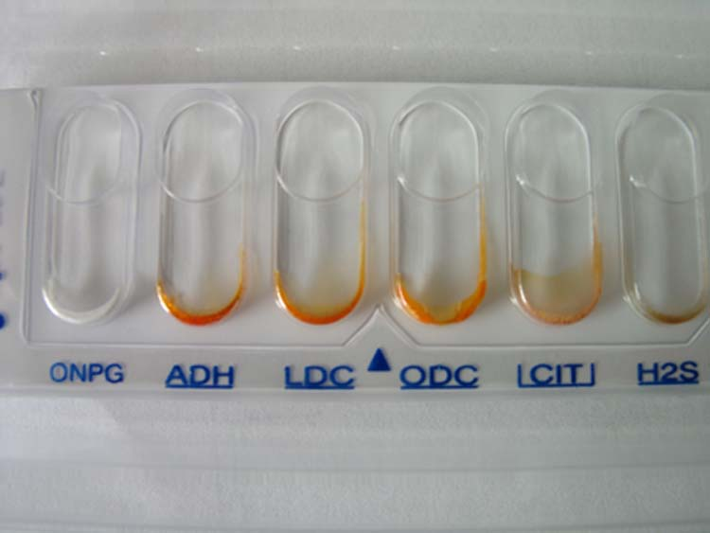
Δημιουργία αερόβιων και αναερόβιων συνθηκών
Αερόβιες συνθήκες
……..
…..
……………
Αναερόβιες συνθήκες
Γεμίζουμε τις κυψελίδες CIT, VP, GELμέχρι τέλος όγκου
Γεμίζουμε τις κυψελίδες ADH, LDC, ODC, H2S, URE και καλύπτουμε με παραφινέλαιο για να εξασφαλίσουμε αναερόβιες συνθήκες

Slide 5
Προσθήκη Αντιδραστηρίων μετά την επώαση
Υπόστρωμα | Αντιδραστήριο
TDA | TDA | Άμεση Αντίδραση
IND | JAMES | Άμεση Αντίδραση
VP | VP 1 + VP 2 | 10 min
GLU | ΝΙΤ1 +ΝΙΤ2 | 2-5 min

Slide 6
Αποτελέσματα API 20 E
Τα 10 πρώτα τεστ
Αρνητικα τεστ
Θετικά τεστ

Slide 7
Τα 10 τελευταία τεστ
Τεστ αρνητικά
Τεστ θετικά
Στην κυψελίδα της γλυκόζης ελέγχουμε αν είναι Θετικό για αναγωγή Νιτρικών

Slide 8
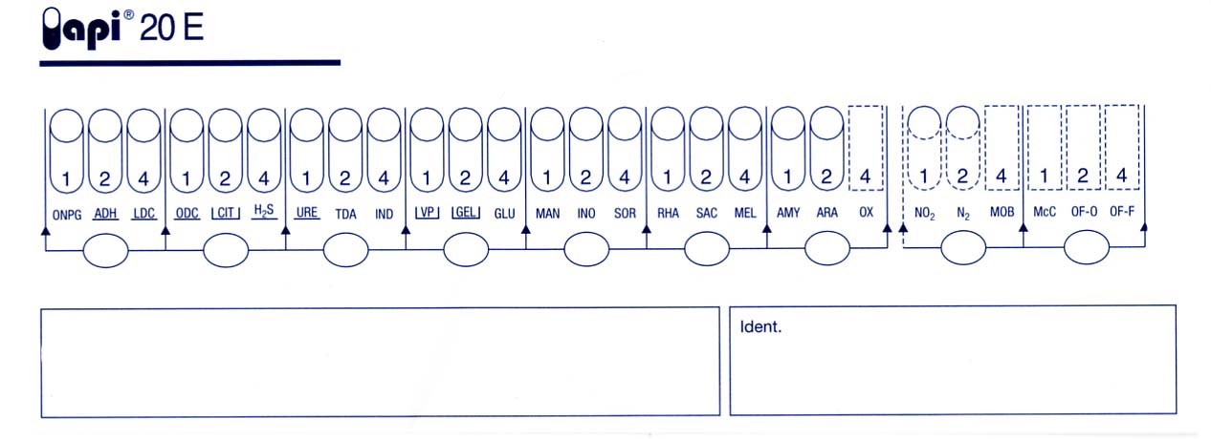
Αξιολόγηση Αποτελεσμάτων
2
1
5
5
2
1
5
7
7
7
7
3
7
5 215 773

Slide 9
